Slide 1
Python 설치 가상환경 가이드
㈜그리드원

Slide 2
목차
파이썬 설치
Vscode 설치
Powershell 설정
가상환경 셋팅

Slide 3
Python 설치
Python 다운로드
Python 가상환경 설치를 하는 이유
1. 파이썬 메인 환경에서 라이브러리를 설치하다가는 언젠가는 라이브러리끼리 꼬임
→ 파이썬 삭제 후 재설치 말고 답이 없음
2. 팀원이 공유한 requirements를 설치하려고 할 때, 파이썬 버전, 라이브러리 버전 등의 의존성 에러를 발생시킬 수 있음.
→ 가상환경 설치하면 팀원이 공유한 환경을 그대로 다시 구현할 수 있으므로 프로젝트 공유, 작업이 용이함
3. 다양한 파이썬 버전을 설치할 필요가 있는경우 가상환경이 도움이 됨
→ Python 3.12는 다른 버전의 라이브러리와 호환이 거의 안됨

Slide 4
Python 설치
Python 다운로드
Python 가상환경 설치를 하는 이유
파이썬으로 무엇인가 새로운 작업을 한다
→ 기계적으로 ‘가상환경을 만들어야지!’ 라는 생각부터 해야 함.

Slide 5
Python 설치
Python 다운로드
Python 가상환경 설정 방법은 다양
1. 파이썬 내장 기능 이용
→ 윈도우 환경에서 많이 사용
2. Conda (miniconda) 이용
→ 윈도우/리눅스 환경에서 많이 사용 (주로 리눅스)
동시에 사용은 가능한데, 경로설정이 꼬이는 경우가 많아, 권장하지는 않음.
WSL(윈도우 내장 리눅스)에서 conda 사용 연습(이 자료에서는 생략)

Slide 6
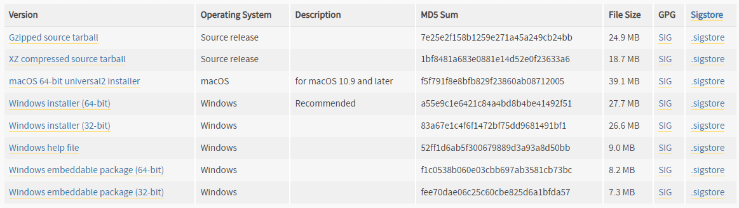
Python 설치
Python 다운로드
파이썬 3.10.11, 3.9.13 설치
3.10.11
https://www.python.org/downloads/release/python-31011/
3.9.13
https://www.python.org/downloads/release/python-3913/

Slide 7
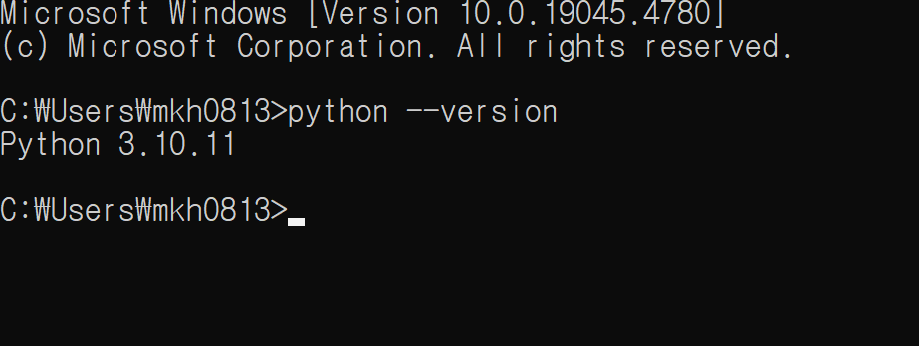
Python 설치
Python 설치/설정
파이썬 3.10.11, 3.9.13 설치
현재 기본 Python version 확인
Python -–version
파이썬이 설치되어있지 않다면 에러 발생

Slide 8
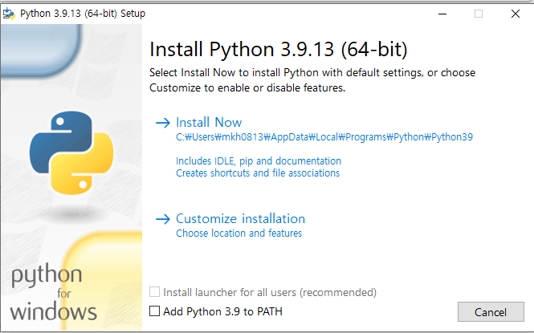
Python 설치
Python 설치/설정
파이썬 3.10.11, 3.9.13 설치
Path 설정
Add Python 3.X to Path 클릭
자동으로 Python 경로 셋팅
기존에 설치된 Python이 기본 경로이길 원함 →체크X
새로 설치하는 Python이 기본 경로이길 원함 →체크O
(파이썬 처음 설치→ 체크할 것)

Slide 9
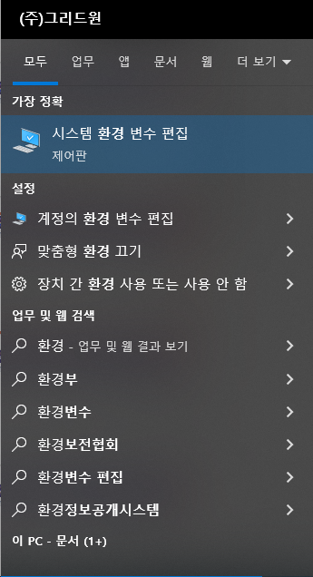
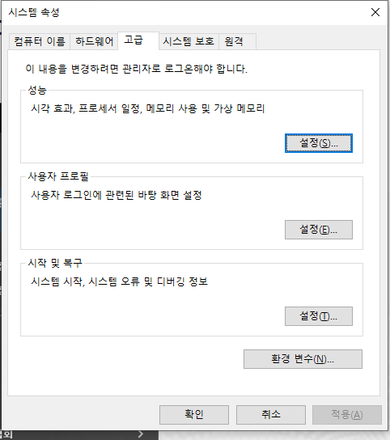
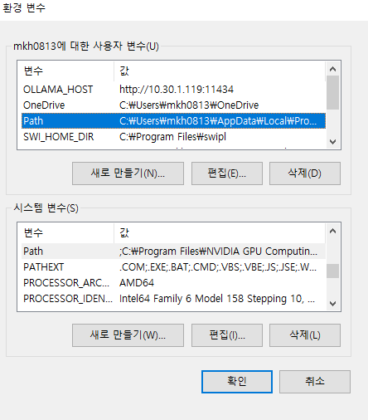
Python 설치
Python 설치/설정
파이썬 3.10.11, 3.9.13 설치
새로 설치한 Python 3. 9. 13 경로 설정

Slide 10
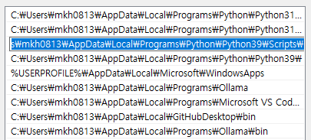
Python 설치
Python 설치/설정
파이썬 3.10.11, 3.9.13 설치
새로 설치한 Python 3. 9. 13 경로 설정
보통 이미 설치 된 파이썬 환경에서 숫자만 변경하면 새로 설치한 파이썬 경로와 일치
310 → 39

Slide 11
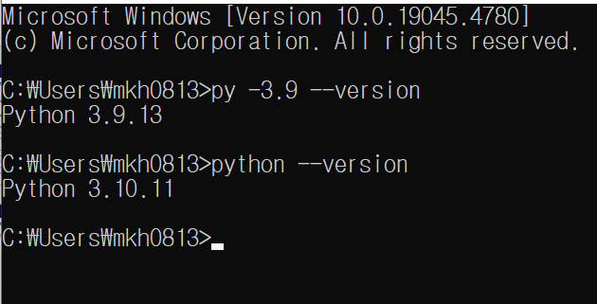
Python 설치
Python 설치/설정
파이썬 3.10.11, 3.9.13 설치
CMD에서 Python 3.9 버전 정상 설치, 인식되는 것을 확인할 수 있음.

Slide 12
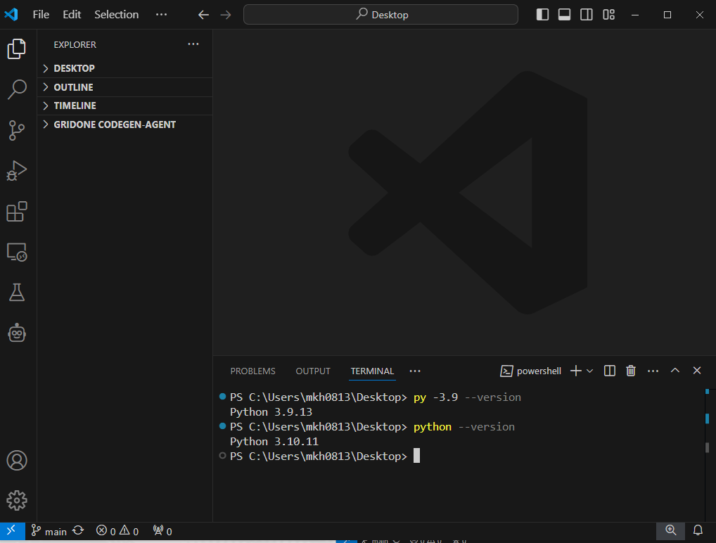
Python 설치
Python 설치/설정
Python 가상환경 설치
Vscode에서 터미널 실행
Ctrl + `
정상 설치 되었다면, 파이썬 버전 출력 정상 작동

Slide 13
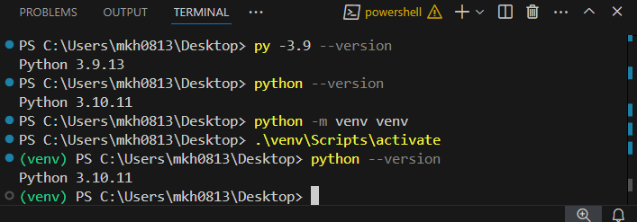
Python 설치
Python 설치/설정
Python 가상환경 설치
파이썬 가상환경 설치
Python –m venv 가상환경이름
가상환경 활성화
가상환경이름/scripts/activate
‘(가상환경이름) 경로’의 형태로 출력되면 정상 실행

Slide 14

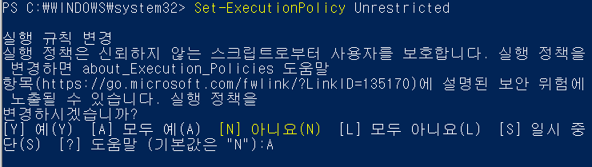
Python 설치
Python 설치/설정
Python 가상환경 설치
보안오류 발생시 해결 방법
PowerShell 관리자 권한으로 실행
Get-ExecutionPolicy
→ Restricted 출력되면 오류 발생됨
Set-ExecutionPolicy Unrestricted 입력
→ A 선택
VS-Code 종료 후 다시 켜서 가상환경 다시 실행하기

Slide 15
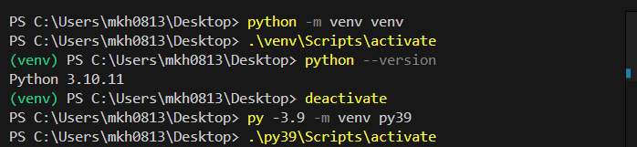

Python 설치
Python 설치/설정
Python 가상환경 설치
Python 3.9버전 가상환경 설치
py -3.9 -m venv py39

Slide 16
문서 타이틀 : Contact
Find Your Values with AI.
AI와 함께 당신의 가치를 발견하세요.
회사명 | ㈜ 그리드원
Tel | 02-2058-2220
E-Mail | gridone@gridone.co.kr
Fax | 02-2058-2221
제휴, 제품 문의 | 02-6412-2339 business@gridone.co.kr
기술 및 교육 문의 | 02-830-8850 support@gridone.co.kr (기술) edu@gridone.co.kr (교육)
라이선스 요청 | license-req@gridone.co.kr
홍보, PR | 02-6412-2333

